Slide 1
Vacuum Bazooka
真空火箭炮
指导教师：吕景林
课题17
石申阳
徐淳灏
张煜坤

Slide 2
Outline
1. 课题简要介绍、目的
2. 初步实验原理
3. 影响实验结果的因素
4. 理论探究
5. 实验过程及结果
6. 实验与理论的比较
7. 理论的改进
8. 软件物理场模拟
9. 结论

Slide 3
1.课题简要介绍、目的

Slide 4
课题简要介绍
用一根塑料圆管、一枚炮弹、一台真空机，制造一台真空火箭炮，探究如何最大化其速度。

Slide 5
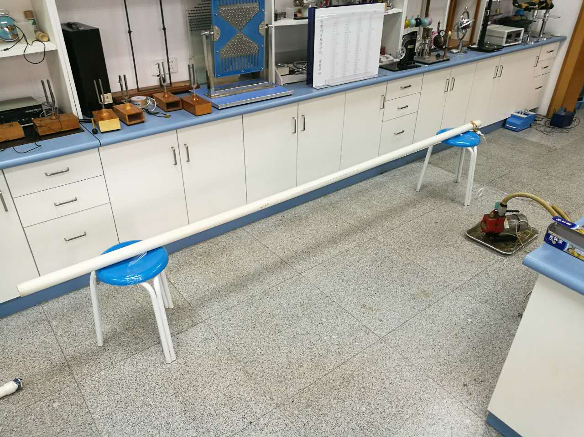
课题简要介绍
尾端（炮弹初始位置）
真空机
头端（炮弹发射处）
真空计

Slide 6
2、初步实验原理

Slide 7
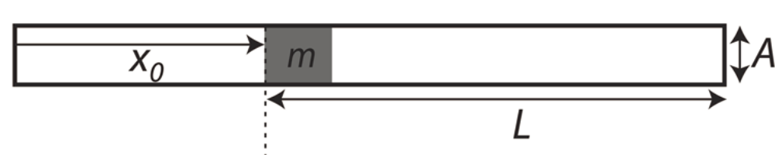
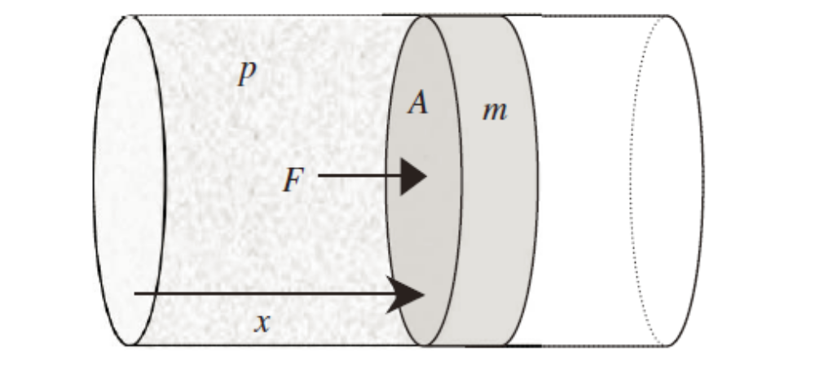
初步实验原理
Ambient air pressure , 1atm
Projectile velocity
Air molecules
projectile
Pressure below 1atm
Vacuum, in the theological situation
Do positive work.

Slide 8
3.影响实验结果的因素

Slide 9
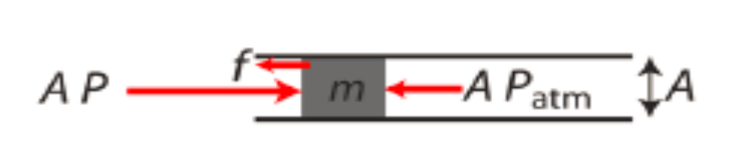
影响实验结果的因素
1. Air resistance
2. Wall friction
3. Gas leakage around the proceeding ball
4. Shock waves produced within the tube by the accelerating ball
5. Velocities of entering gas molecules
6. The geometry of the projectile

Slide 10
4. 理论探究

Slide 11
理论探究
非理想条件下的实验条件改变
实验条件所限
无法利用真空泵将PVC管内抽为接近真空的条件，本小组转为探究炮筒内仍有0.5atm大气压的炮弹发射过程。

Slide 12
影响实验结果的因素
多了很强大的空气阻力
1. Air resistance
2. Wall friction
3. Gas leakage around the proceeding ball
4. Shock waves produced within the tube by the accelerating ball
5. Velocities of entering gas molecules
6. The geometry of the projectile

Slide 13
运动过程介绍
1.制造真空环境过程
Al箔，用机油在管壁上涂抹，密封（无机械箍紧）
炮弹
用真空机抽成0.5atm
赛璐玢薄膜，用箍头在管壁上箍紧
1atm
<1atm， p（0）=0.5atm
2.启动过程
用锐物迅速刺破，大量气体涌进

Slide 14
运动过程介绍
Air fluid
Al箔被高速运动的气体流冲开
3.加速过程
Xb
Xa
Lose velocity
4.减速过程
风阻

Slide 15
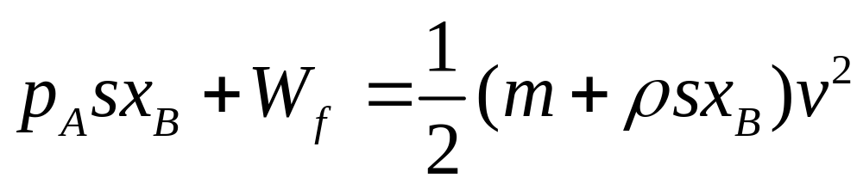
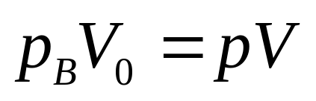
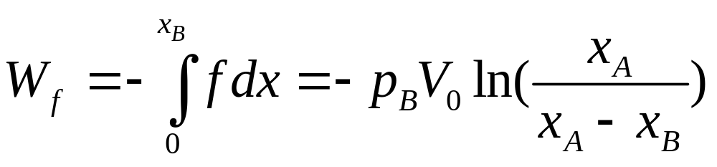

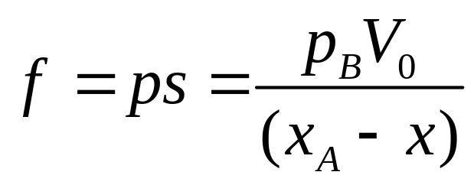
理论探究
1.加速过程
3.加速过程
功能关系
动力正功
阻力负功
炮弹以及其后气体速度
假设分子数一定
当前实际体积

Slide 16
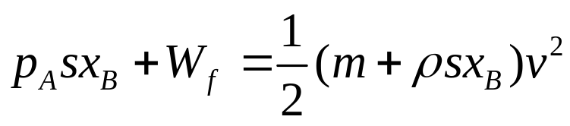
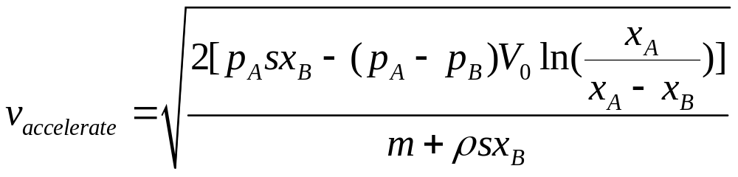
理论探究

Slide 17
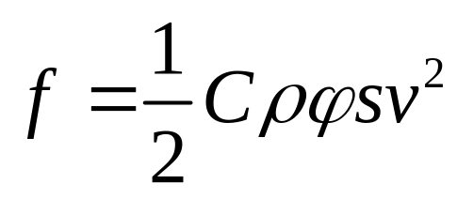
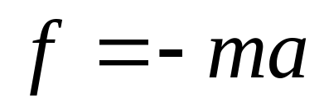
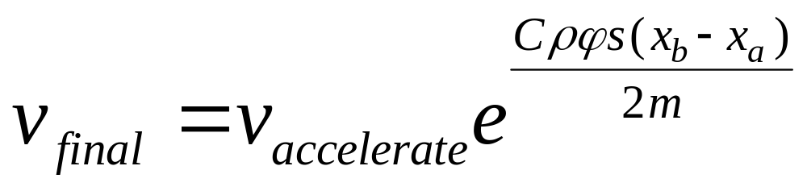
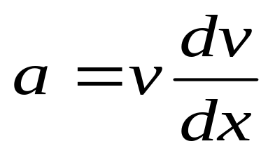
理论探究
2.减速过程
4.减速过程
风阻公式
风阻

Slide 18
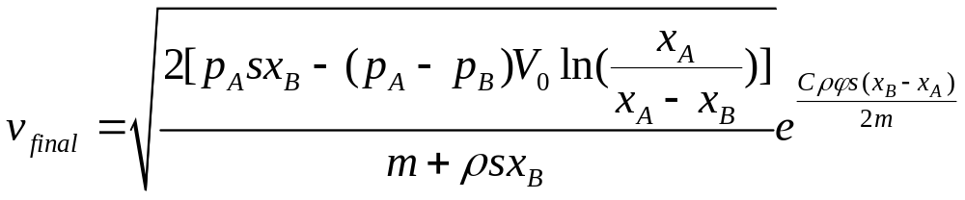
理论探究
统一加速过程与减速过程

Slide 19

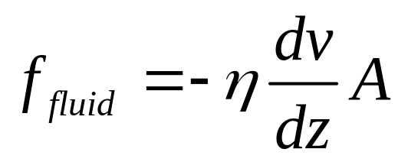
忽略参数的解释
1.粘滞力
=0.0182
Dv/dz=30/0.001
A=4pi(r^2-(r-0.001)^2)
对于43mm的PVC 管，粘滞力约为0.0028817N,与动力相比（约为上百牛顿），忽略不计。
2.摩擦力
经过估算，f<0.1N,与推力根本不在一个数量级，此处忽略

Slide 20
忽略参数的解释
3、作用在炮弹后方的气体冲量
因为每次启动时炮弹离启动端的封口膜仅距1~3cm，
冲击在炮弹尾端的气体冲量仅约为0.0048Kg·m/s ，此处忽略不计。

Slide 21
5. 实验过程及结果

Slide 22
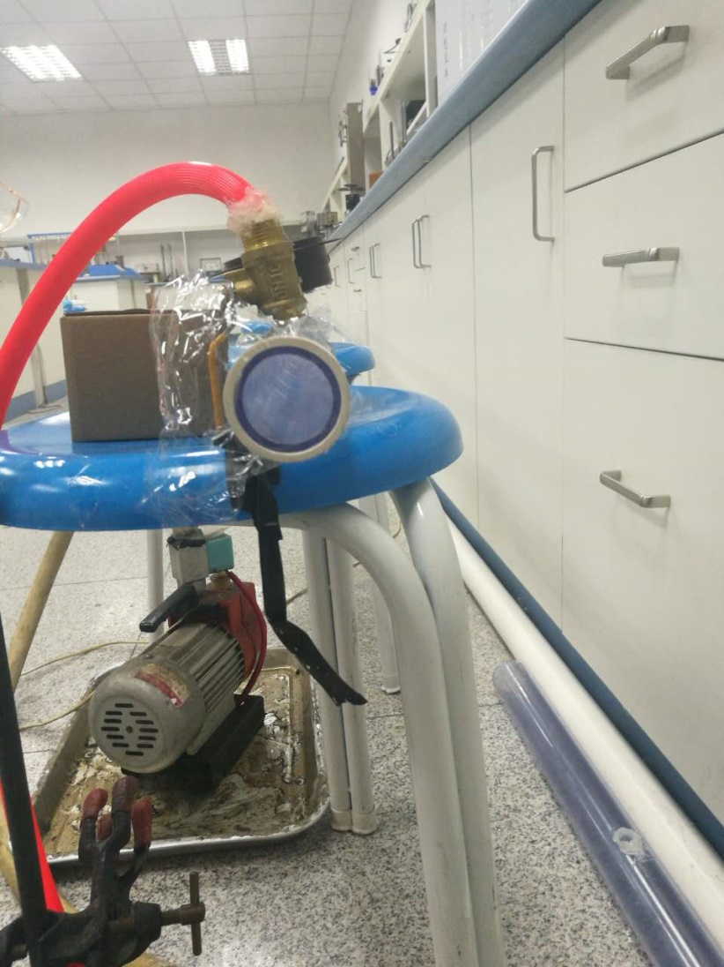
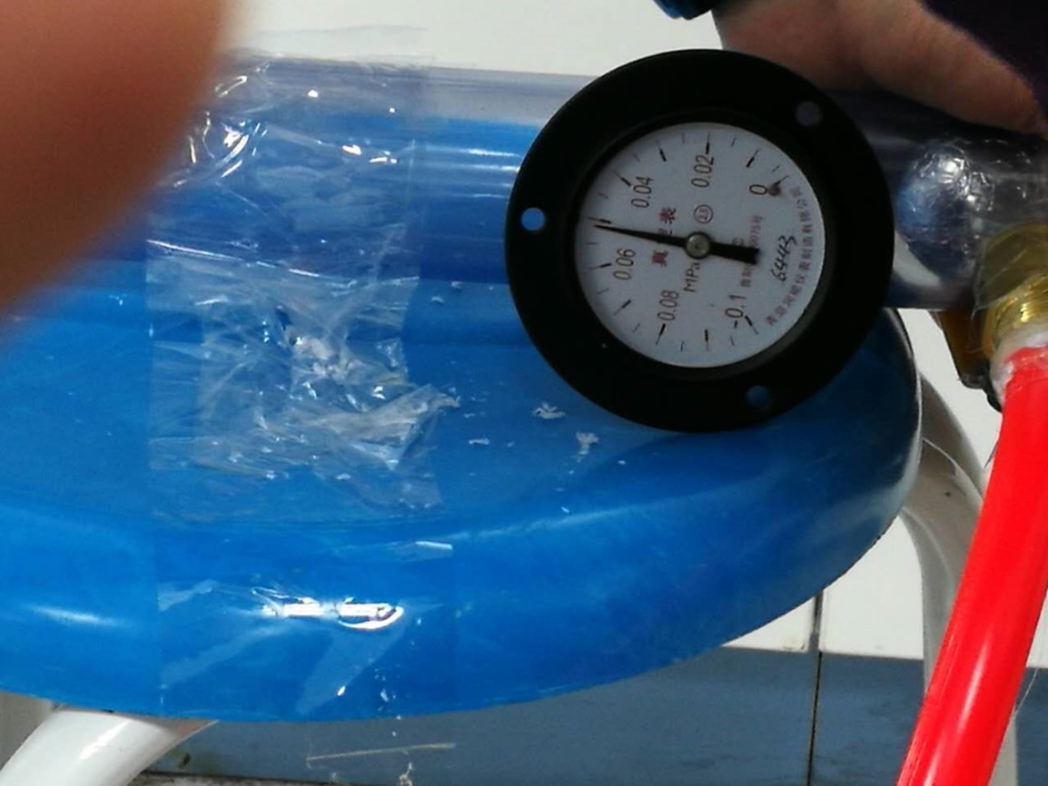
实验过程

Slide 23
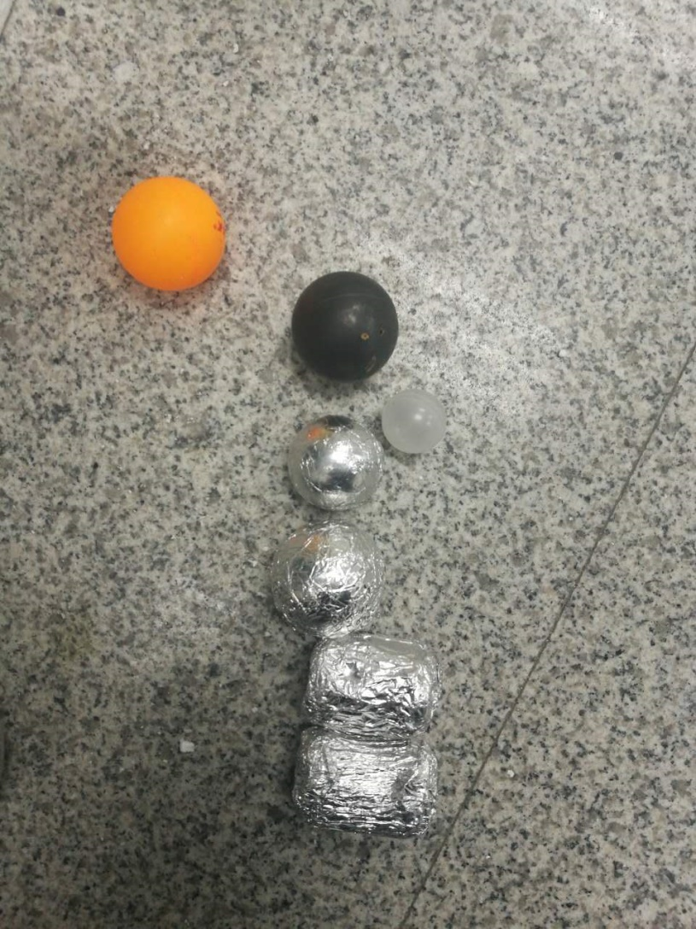
实验过程

Slide 24
实验过程及结果
本小组分别以炮弹质量、炮筒直径、炮筒长度、炮弹形状，作为变量，做控制变量实验。
实验过程如理论推导前的介绍所示

Slide 25
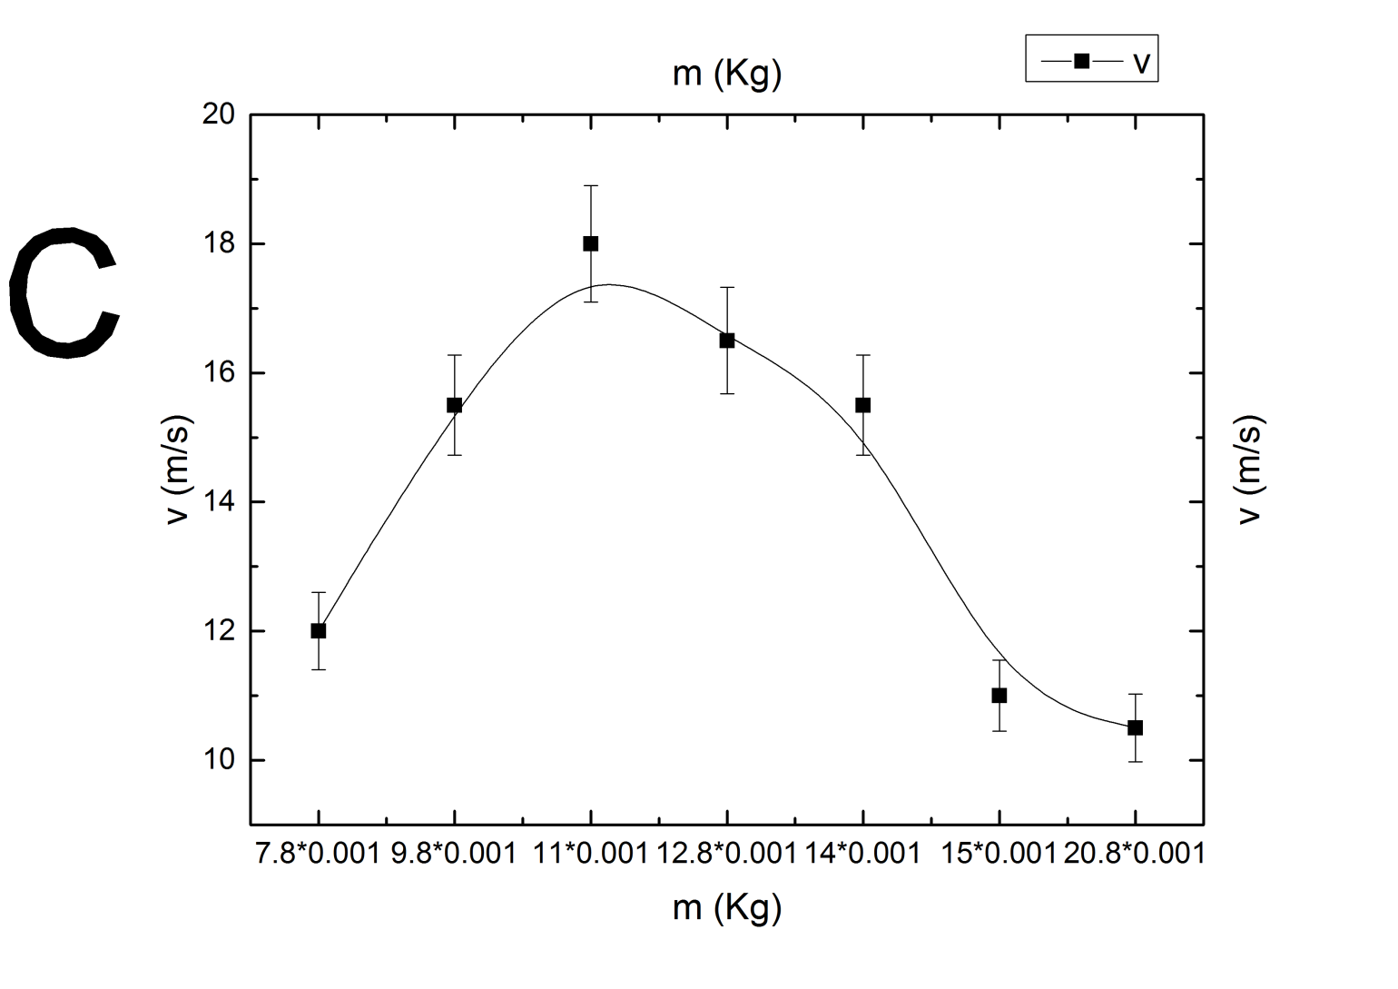
出射速度与炮弹质量的函数关系
筒状

Slide 26
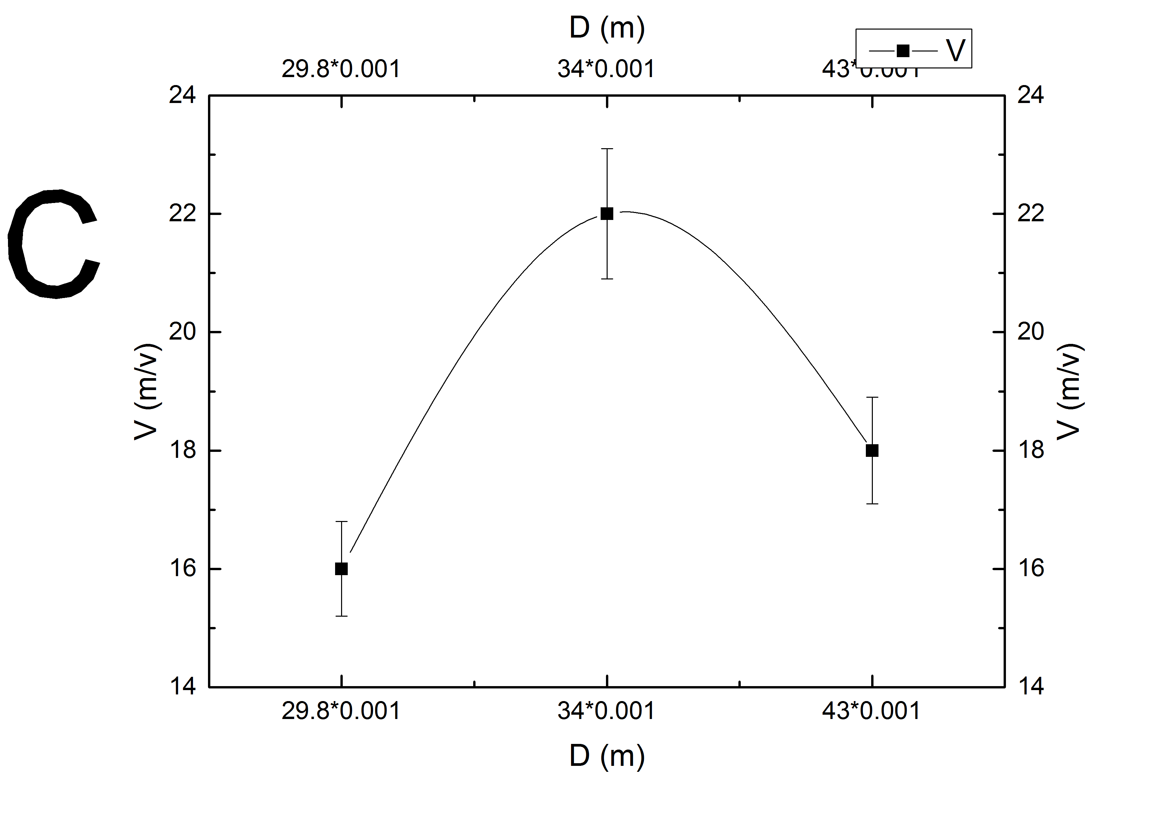
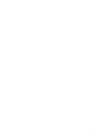
出射速度与炮筒直径的函数关系

Slide 27
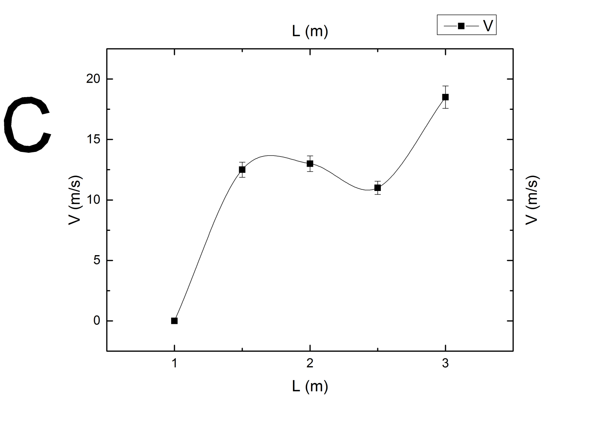
出射速度与炮筒长度的函数关系
筒状

Slide 28
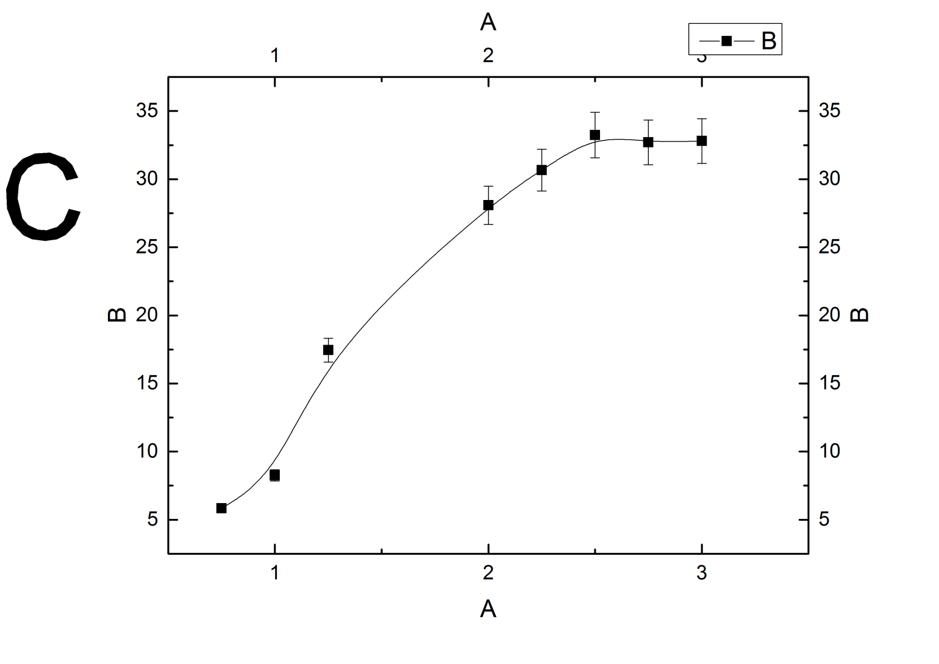
出射速度与炮筒长度的函数关系
球状

Slide 29
出射速度与炮弹形状的关系
进行了定性实验，显然，同等质量与直径下，球体的速度要大于圆筒的速度。

Slide 30
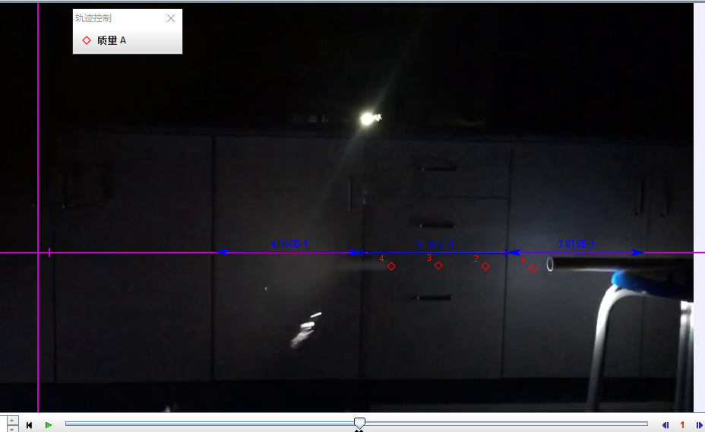
测速方法

Slide 31
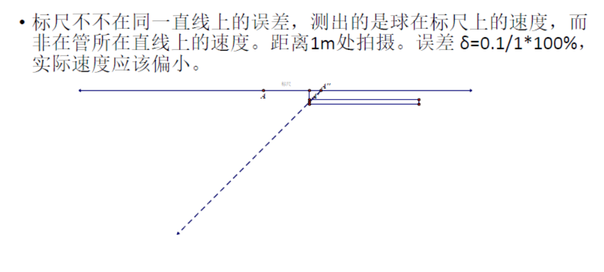
速度误差一

Slide 32
速度误差二
视频上标尺标了0.4m，tracker就默认为视频上同等长度都为0.4m。
事实上，在离我们近的地方实际小于0.4m，远的地方大于0.4m

Slide 33

6. 实验与理论的比较

Slide 34

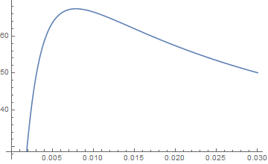
出射速度与炮弹质量的函数关系
筒状
V/m·s⁻¹
m/Kg
Experimental analysis
Theoretical prediction

Slide 35
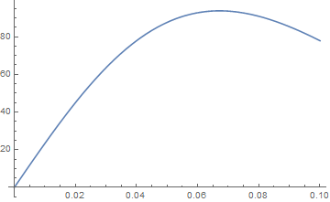
出射速度与炮筒直径的函数关系
V/m·s⁻¹
D/m
Experimental analysis
Theoretical prediction

Slide 36

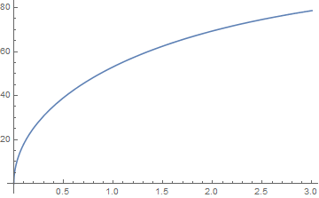
出射速度与炮筒长度的函数关系
筒状
V/m·s⁻¹
L/m
Experimental analysis
Theoretical prediction

Slide 37

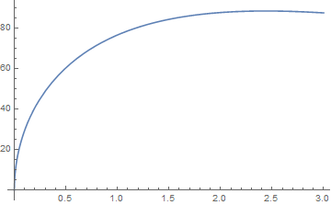
出射速度与炮筒长度的函数关系
球状
V/m·s⁻¹
L/m
Experimental analysis
Theoretical prediction

Slide 38
拟合的结论
形状、趋势、极值位置相近，可认为理论没有出现系统性错误，但是试验所测速度大小和理论预测值有很大差别。
理论中一定有忽略的阻力，考虑到我们的实验和之前所预测的纯理想状态有很大差距，需要想想忽略了哪些因素。

Slide 39
7. 理论的改进，重新建模

Slide 40
Remodeling
发现在发射端铝箔被冲开的瞬间，管内压强仍小于大气压，会出现大量气体涌入阻碍球运动的情况，考虑该部分气体动量。
4.减速过程
风阻

Slide 41
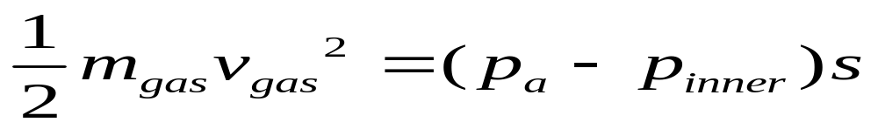
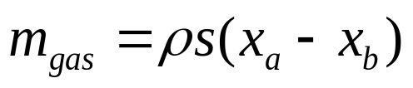
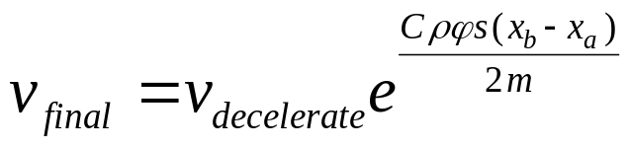

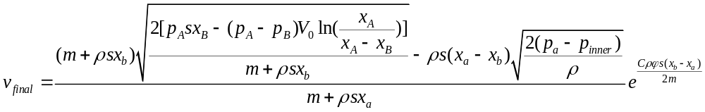
Remodeling

Slide 42
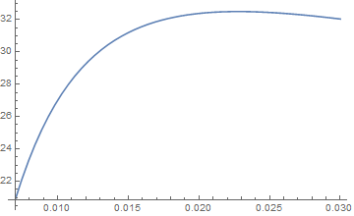
出射速度与炮弹质量的函数关系
筒状
V/m·s⁻¹
m/Kg
Experimental analysis
Theoretical prediction

Slide 43
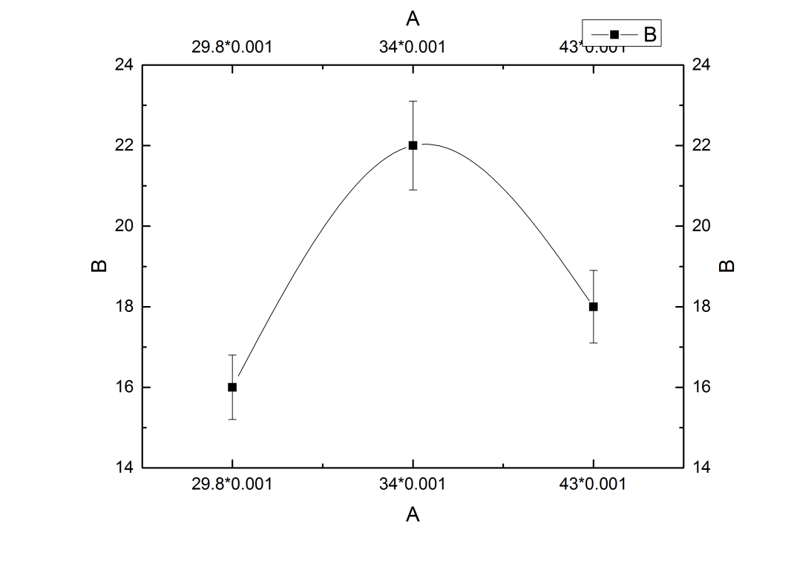
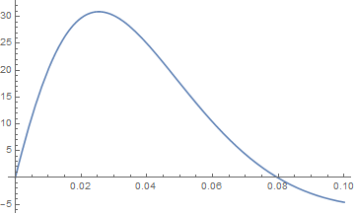
出射速度与炮筒直径的函数关系
V/m·s⁻¹
D/m
Experimental analysis
Theoretical prediction

Slide 44
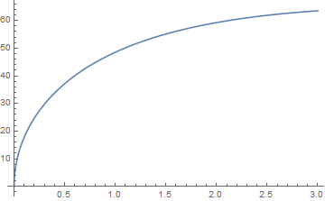
出射速度与炮筒长度的函数关系
筒状
V/m·s⁻¹
L/m
Experimental analysis
Theoretical prediction

Slide 45
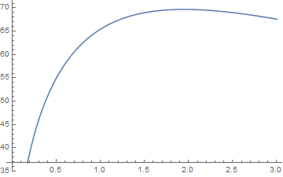
出射速度与炮筒长度的函数关系
球状
V/m·s⁻¹
L/m
Experimental analysis
Theoretical prediction

Slide 46
8. 软件物理场模拟

Slide 47
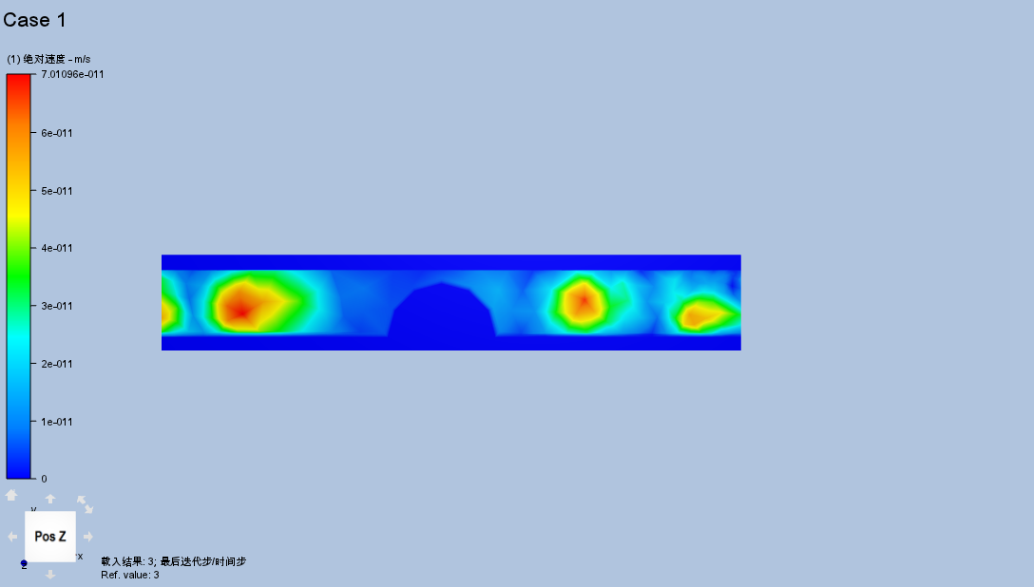
CFD流速场模拟
A still projectile
Air flows in
Air flows out

Slide 48
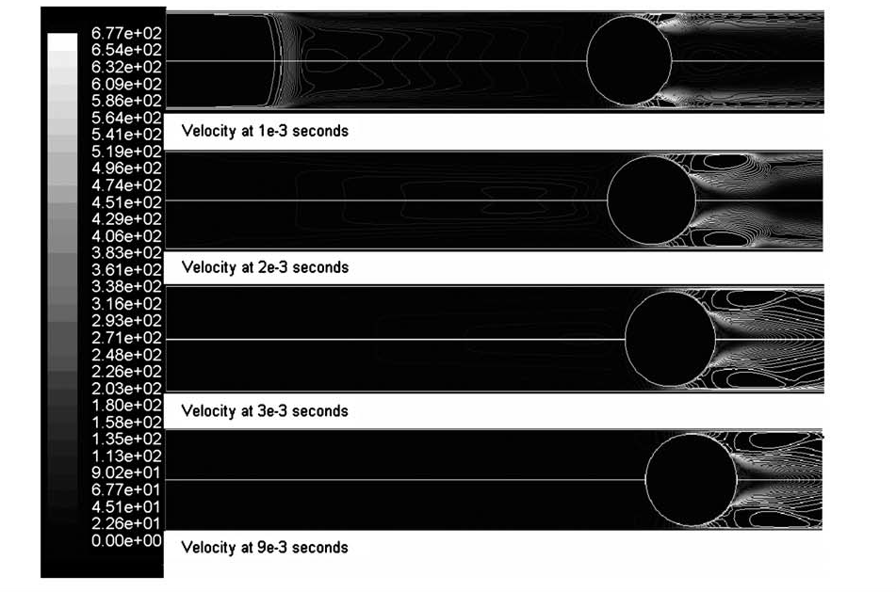
管道内的湍流

Slide 49
模拟结论
1.发射端封口膜并不是由压力差打开的，而是气体波冲开的。
2.炮弹与管壁之间有间隙，理论仍有误差。

Slide 50
结论

Slide 51
Maximize the velocity
管外气压为1atm，管内为0.5atm的情况
· 1、管直径43mm，长度3m
11g重的筒状炮弹有最大速度
· 2. 11g重的筒状炮弹，长度3m
炮筒直径为33~34mm有最大速度
· 3.管直径43mm，11g重的筒状炮弹
炮筒长度为4m(理论），3m（实验）
· 4。管直径29.8mm，2g重的球形炮弹
炮筒长度为2m（理论），3m（实验）

Slide 52
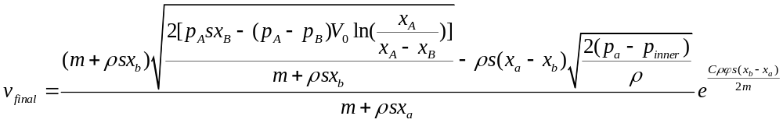
Maximize the velocity
认为此方程有在一定参数范围内有预测最优长度、最优直径的能力
在给定其他参数条件下，改变某一个参数，可通过解此方程得出最优解。

Slide 53

理论误差
1.速度改变带来的雷诺数变化，使得风阻公式不精确。Psi未知
2.炮弹高速加速时可能产生湍流，本理论仍未考虑，且未考虑漏气。
3.将炮弹前方的气体作为等温气体，存在误差，通过CFD模拟，误差不大，但可改进。也许可通过热力学第一定律进行改进。

Slide 54
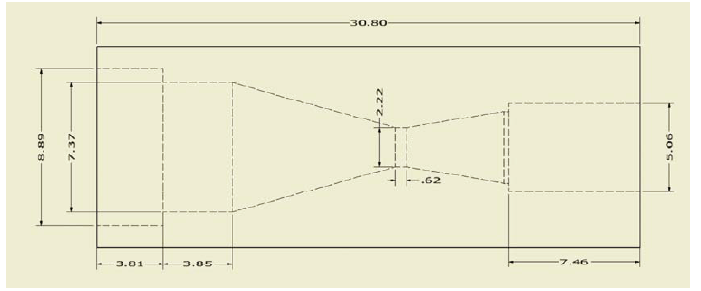
一些加速方法
Convergent-divergent nozzle

Slide 55
谢谢
Q&A?

